Slide 1


JavaScript进阶（ES6）
---ES6对内置对象的扩展
---ES6对函数的扩展
---ES6新增数据类型和数据结构

Slide 2
JavaScript进阶（ES6）
---ES6对内置对象的扩展

Slide 3
内容提纲
ES6 对String和RegExp的扩展
ES6 对Number和Math的扩展
ES6 对Array和Object的扩展

Slide 4
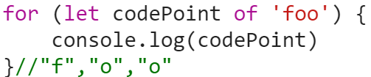
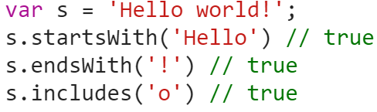
对String的扩展
ES6中提供了字符串的遍历接口（可用for...of循环遍历）
ES6中提供新的方法用于查找、判断和生成字符串 - indexOf（ES5）、includes、startsWith、endsWith、repeat
思考：与正则的对比
如何使用正则完成类似的功能
参见实例demo01 对String的扩展
Notes:
增加 max（1,0,0）实例，增加逻辑判断

Slide 5


对RegExp的扩展
ES5、ES6中通过构造函数实例化正则对象的形式不同
ES6中为正则添加了y修饰符，（粘连sticky）修饰符
ES6中正则新的增对象属性（sticky属性、flags属性）
参见实例demo02 对RegExp的扩展
Notes:
增加 max（1,0,0）实例，增加逻辑判断

Slide 6
内容提纲
ES6 对String和RegExp的扩展
ES6 对Number和Math的扩展
ES6 对Array和Object的扩展

Slide 7
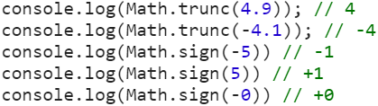
对Number、Math的扩展
ES6中Number新的静态方法 - Number.isFinite( )、Number.isNaN( ) - Number.parseInt( )、Number.parseFloat( ) （减少全局性方法，使得语言模块化） - Number.isInteger( ) 具体参见Demo实例
ES6中Math对象新增的方法 - Math.trunc( )、Math.sign( ) 等
参见实例demo03 对Number、Math的扩展
Notes:
增加 max（1,0,0）实例，增加逻辑判断

Slide 8
内容提纲
ES6 对String和RegExp的扩展
ES6 对Number和Math的扩展
ES6 对Array和Object的扩展

Slide 9
对Array的扩展
ES6中Array新增的静态方法 - Array.from( ) 可将类数组对象或可遍历的对象（包括Map）转换为数组 - Array.of( ) 可将一组值，转换为数组，弥补数组构造函数Array()的不足
ES6中Array新增的原型方法 - Array.prototype.copyWithin( ) - Array.prototype.find( )、Array.prototype.findIndex( ) - Array.prototype.fill( )、Array.prototype.entries( ) - Array.prototype.keys( )、Array.prototype.values( ) - Array.prototype.includes( )
ES6中空位数组（稀疏数组）部分
参见实例demo04 对Array的扩展
Notes:
增加 max（1,0,0）实例，增加逻辑判断

Slide 10
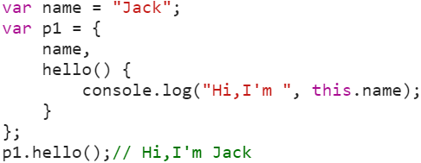
对Object的扩展
属性的简洁表示法 - ES6允许在对象之中，直接写入变量和函数，作为对象的属性和方法 - 只写属性名不写属性值时，属性值等于属性名所代表的变量，没有冒号了 - 简洁的对象表示法，使得创建对象和返回对象更为简洁（典型案例：get/set属性方法）
参见实例demo05 Part1 对Object的扩展
Notes:
增加 max（1,0,0）实例，增加逻辑判断

Slide 11
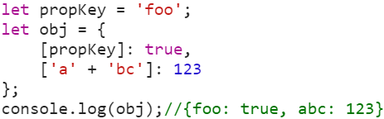
对Object的扩展
ES6允许字面量定义对象时，用表达式作为对象的属性名
Object新增的静态方法 - Object.is( )、Object.assign( ) - Object.setPrototypeOf( )、Object.getPrototypeOf( ) - Object.values( )、Object.entries( )
属性名表达式与简洁表示法，不能同时使用
参见实例demo05 Part2 Part3 对Object的扩展
Notes:
增加 max（1,0,0）实例，增加逻辑判断

Slide 12

Have a Break！

Slide 13
JavaScript进阶（ES6）
---ES6对函数的扩展

Slide 14
内容提纲
ES6 新增的箭头函数
ES6 对函数参数默认值的扩展
ES6 中的Rest与Spread操作符

Slide 15
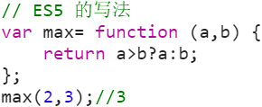

ES6新增的箭头函数
ES6中提供了新的语法规则来描述函数（箭头函数=>） - 箭头函数语法简单地描述为：参数 => 函数体 或 （参数） => { 函数体 } - 优点：可减少冗余的代码（如function关键字等）节省空间，避免this指向错误 - 如果箭头函数不需要参数或需要多个参数时，就使用一个圆括号代表参数部分
复合语句的话，需要使用大括号
和对应的return语句进行返回，
单语句可以不用return关键字
参见实例demo06 箭头函数实例
Notes:
增加 max（1,0,0）实例，增加逻辑判断

Slide 16
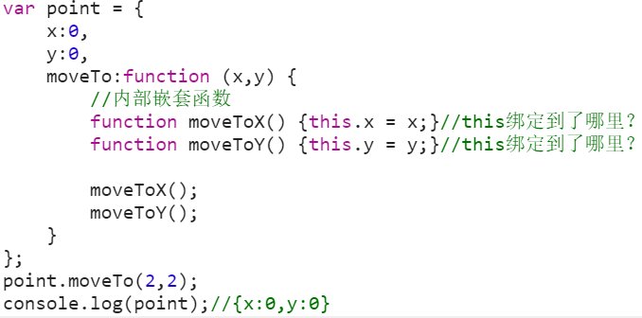
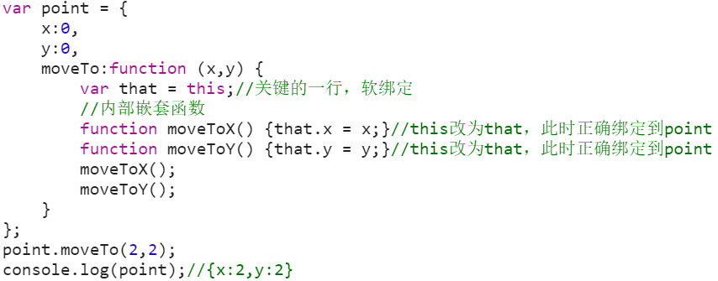
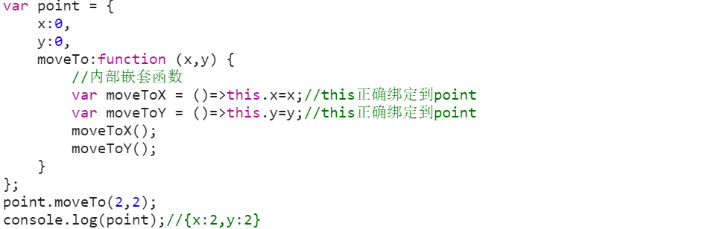
ES6新增的箭头函数
箭头函数需注意的几个点 - 函数内的 this是与函数定义时所在的对象绑定，而不是使用时所在的对象（避免this缺陷） - 大括号被解释为代码块，所以如果箭头函数直接返回一个对象，需在对象外面加上括号
参见实例demo07
箭头函数注意的几个点
Notes:
增加 max（1,0,0）实例，增加逻辑判断

Slide 17
内容提纲
ES6 新增的箭头函数
ES6 对函数参数默认值的扩展
ES6 中的Rest与Spread操作符

Slide 18
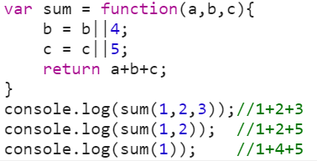
ES5 函数参数默认值的实现方法
ES5中不能直接为函数的参数指定默认值，需通过 || 来实现
案例中：未传实参的话，形参初始为undefined，
undefined转为布尔类型为false，根据||短路原则直接返回右操作数，相当于给参数指定了默认值
问题：思考sum(1,0,0)返回多少？1还是10
参见实例demo08前半部分 ES5实现参数的默认值
Notes:
增加 max（1,0,0）实例，增加逻辑判断

Slide 19
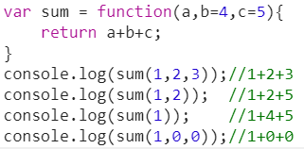
ES6 对函数参数默认值的扩展
ES6允许为函数的参数设置默认值 - 直接写在参数定义的后面，比ES5更加直观 - 不会出现ES5中实参转换为布尔类型的问题
使用Babel查看ES5是如何实现相应的功能
参见实例demo08后半部分 ES6实现参数的默认值
Notes:
增加 max（1,0,0）实例，增加逻辑判断

Slide 20
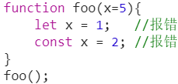
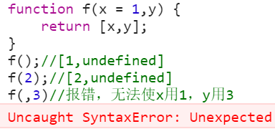
ES6 对函数参数默认值的扩展
ES6函数的参数默认值注意事项 - 带默认值的参数变量是默认声明的，所以函数体内不能再用let或const重复声明 - 参数一般有顺序，有默认值的参数应该是尾参数，这样可以使有默认值的用默认值 没有默认值的用传递的值
参见实例demo09 ES6实现参数的默认值的注意事项
Notes:
增加 max（1,0,0）实例，增加逻辑判断

Slide 21
内容提纲
ES6 新增的箭头函数
ES6 对函数参数默认值的扩展
ES6 中的Rest与Spread操作符

Slide 22
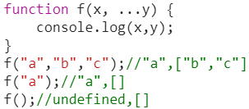
ES6 中的Rest与Spread操作符
...Rest（剩余操作符） - 主要用在函数参数的声明中，可获得隐含的实参，取代ES5中函数隐藏变量arguments - arguments（获得所有实参）是个类数组对象，缺点不能像操作数组那样直接操作 - ...Rest比arguments更灵活，...Rest操作符需放在了函数形参的最后，实例如下
参见实例demo10前半部分 ...Rest
Notes:
增加 max（1,0,0）实例，增加逻辑判断

Slide 23
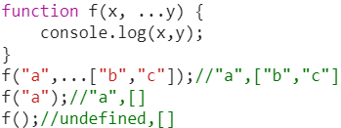
ES6 中的Rest与Spread操作符
...Spread（扩展操作符） - 主要用在函数的调用中使用（虽然也是...，但使用的场景不同） - Spread将一个数组转换为用逗号分隔的参数序列，是...Rest的逆过程 - 在call和apply的转换过程中十分有用
参见实例demo10后半部分 ...Spread
Notes:
增加 max（1,0,0）实例，增加逻辑判断

Slide 24
总结
ES6 新增的箭头函数
ES6 对函数参数默认值的扩展
ES6 中的Rest与Spread操作符

Slide 25
Thank You！

Slide 26
JavaScript进阶（ES6）
---ES6新增数据类型和数据结构

Slide 27
内容提纲
新增数据类型（Symbol）
新增数据结构（Set）
新增数据结构（Map）

Slide 28
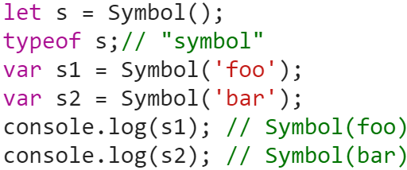
新增的数据类型Symbol
属性名的冲突问题，以及Symbol的提出 - ES5的对象属性名都是字符串，这容易造成属性名的冲突 - ES6引入了一种新的原始数据类型Symbol，表示独一无二的值 - Symbol变量属于基本数据类型（不是对象），Symbol函数前不能使用new命令 - Symbol函数可以接受一个字符串作为参数，表示对Symbol实例的描述，主要用于区分变量
参见实例demo11 Part1 Symbol实例
Notes:
增加 max（1,0,0）实例，增加逻辑判断

Slide 29
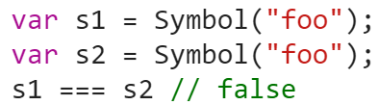

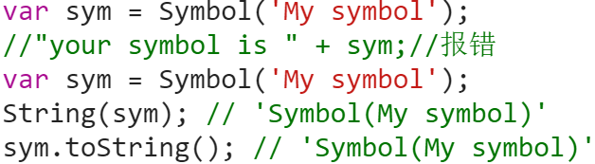
新增的数据类型Symbol
Symbol的特点 - Symbol函数的参数只是表示Symbol值的描述，相同参数的Symbol函数的返回值是不相等的 - Symbol变量不能与其他值进行运算，但可转换成字符串类型
参见实例demo11 Part2 Symbol实例
Notes:
增加 max（1,0,0）实例，增加逻辑判断

Slide 30
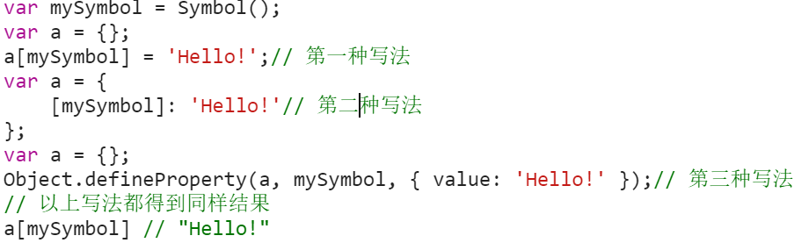
新增的数据类型Symbol
作为属性名的Symbol - 由于每一个Symbol值都是不相等的，这意味着Symbol值可以作为标识符，用于对象的属性 名，就能保证不会出现同名的属性。这对于一个对象由多个模块构成的情况非常有用，能防 止某一个键被不小心改写或覆盖，最为对象属性的具体形式如下
参见实例demo12 Part1 Symbol实例
Notes:
增加 max（1,0,0）实例，增加逻辑判断

Slide 31
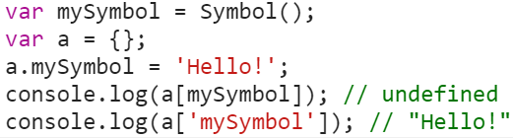
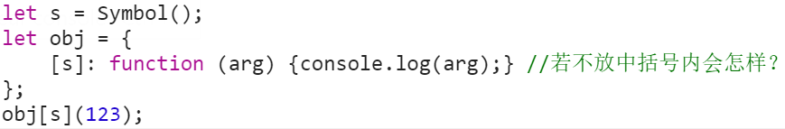
新增的数据类型Symbol
作为属性名的Symbol（注意访问属性的方法） - 区分使用点操作符和中括号操作符时，访问对象属性的不同，Symbol需使用[ ]，而不是点
使用Symbol值定义属性时，Symbol值须放在方括号之中
参见实例demo12 Part2 Symbol实例
Notes:
增加 max（1,0,0）实例，增加逻辑判断

Slide 32
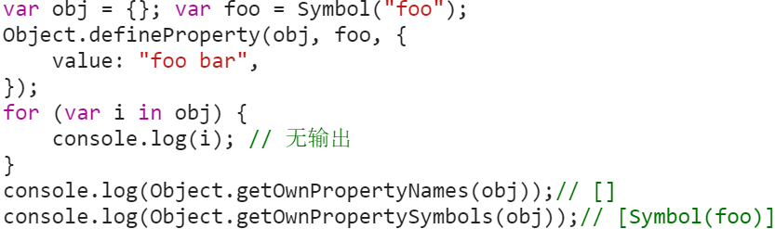
新增的数据类型Symbol
作为属性名的Symbol的遍历特性 - Symbol作为属性名，该属性不会出现在for...in、for...of循环中 - 也不会被Object.keys()、Object.getOwnPropertyNames()返回，但它也不是私有属性 - 使用Object.getOwnPropertySymbols方法，可以获取指定对象的所有Symbol属性名
参见实例demo13 Part1 Symbol实例
Notes:
增加 max（1,0,0）实例，增加逻辑判断

Slide 33
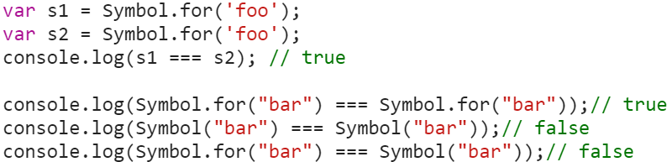
新增的数据类型Symbol
与Symbol变量复用相关的静态方法 - Symbol.for( )接受一个字符串作为参数，搜索有没有以该参数作为名称的Symbol值。如 果有，就返回这个Symbol值，否则就新建并返回一个以该字符串为名称的Symbol值 - Symbol.keyFor( )方法返回一个已登记的Symbol类型值的key，字符串类型
参见实例demo13 Part2 Symbol实例
Notes:
增加 max（1,0,0）实例，增加逻辑判断

Slide 34
内容提纲
新增数据类型（Symbol）
新增数据结构（Set）
新增数据结构（Map）

Slide 35
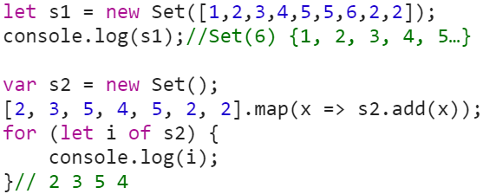
新增数据结构（Set）
ES6提供了新的数据结构Set - 它类似于数组，但是成员的值都是唯一的，没有重复的值 - 用Set构造函数来生成Set对象，用法类似实例化数组对象，通过new实例化Set对象 - 通过add方法向Set结构加入成员，Set结构不会添加重复的值
参见实例demo14 Part1 Set实例

Slide 36
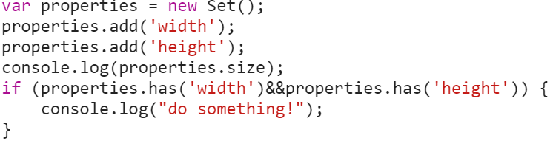
新增数据结构（Set）
Set的原型属性和方法 - Set.prototype.constructor、Set.prototype.size - Set.prototype.add(value)、Set.prototype.delete(value) - Set.prototype.has(value)、Set.prototype.clear( ) - Set.prototype.keys( )（注意返回的类型）、Set.prototype.values( )、Set.prototype.entries( )
WeakSet（成员只能是对象且都是弱引用，参阅回收机制）
参见实例demo14 Part2 Set相关的属性和方法

Slide 37
内容提纲
新增数据类型（Symbol）
新增数据结构（Set）
新增数据结构（Map）

Slide 38
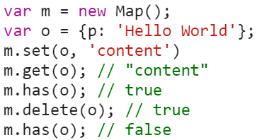
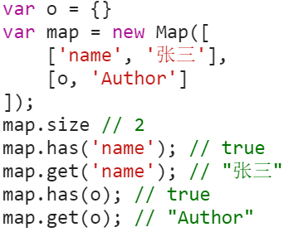
新增数据结构（Map）
ES6提供了新的数据结构Map - 它类似于对象，也是键值对的集合，但是“键”的范围不限于字符串 - Object结构提供了“字符串-值”的对应，Map结构提供了“值-值”的对应 - Map也可以接受一个数组作为参数，组的成员是一个个表示键值对的数组
参见实例demo15 Part1 Map实例

Slide 39
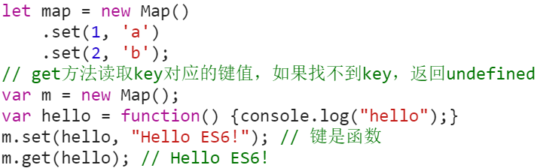
新增数据结构（Map）
Map的原型属性和方法 - Map.prototype.size、Map.prototype.set(key、value)、Map.prototype.get(key) - Map.prototype.has(key)、Map.prototype.delete(key)、Map.prototype.clear( ) - Map.prototype.keys( )（注意返回类型）、Map.prototype.values( )、Map.prototype.entries( )
WeakMap（只接受对象作为键名，弱引用）
参见实例demo15 Part2 Map相关的属性和方法

Slide 40
Thank You！

Slide 41
ES6 新增的遍历语法for...of
你是如何遍历数组中的元素的？
当 JavaScript 刚被发布的时候，可能如下这么写 for (var index = 0; index < myArray.length; index++) { console.log(myArray[index]); }
从 ES5 开始，你可能使用内置的 forEach 方法 myArray.forEach(function (value) { console.log(value); }); - 缺点：不能通过使用 break 语句退出循环或者使用 return 语句从封闭函数中返回
Notes:
增加 max（1,0,0）实例，增加逻辑判断

Slide 42
ES6
当使用for...in会如何 for (var index in myArray) { // 不要用for...in遍历数组，for...in可用来遍历对象 console.log(myArray[index]); } - 分配给索引的值为字符串“0”，“1”等等，不是真正的数字类型的数字。这样使用是不方便，不符合原意的，比如想的到第2个元素的下一个元素时，你可能不希望得到字符串运算 (“2”+1==“21” )的结果 -
Notes:
增加 max（1,0,0）实例，增加逻辑判断

